Slide 1
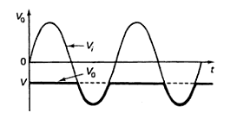
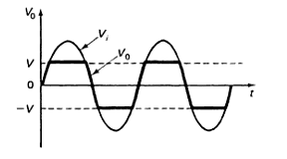
Recortadores
Alberto Cadena
5to Nivel
Sistemas Informáticos

Slide 2
introducción
Para realizar esta explicación se tomo información de libros de circuitos.
Para comenzar entendido el tema los recortadores, es una utilidad de diodos y fuentes DC, que nos permite “RECORTAR” la onda de la manera que se necesita.

Slide 3
Recortador o limitador
Los circuitos recortadores se utilizan para eliminar parte de una forma de onda que se encuentre por encima o por debajo de algún nivel de referencia. Los circuitos recortadores se conocen a veces como limitadores, selectores de amplitud o rebanadores. Los circuitos de rectificación utilizan una acción recortadora de nivel cero. Si se añade una batería en serie con el diodo, un circuito rectificador recortará todo lo que se encuentre por encima o por debajo del valor de la batería, dependiendo de la orientación del diodo.

Slide 4
Tipos de recortadores
Mediante el uso de los diodos podemos obtener:
  Recortadores en serie,
  Recortadores en paralelo
  Recortadores serie-paralelo o mixtos

Slide 5
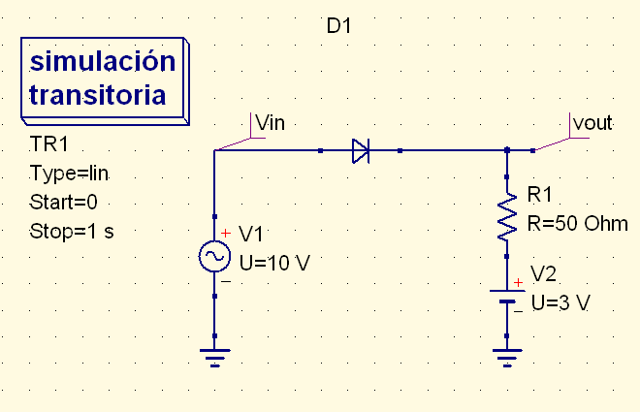
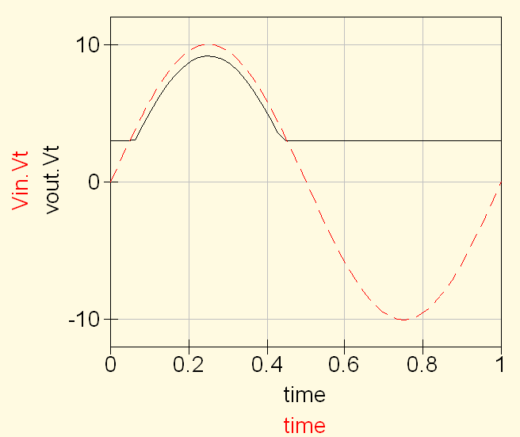
Recortador serie
Es similar al rectificador de media onda con la diferencia de la fuente DC.

Slide 6
análisis
El recortador de serie es muy similar al de rectificador en la grafica del voltaje que alimenta la resistencia.
Esto es porque permite pasar solo el voltaje que esta directamente polarizado
Para poder recortar se usa una fuente Dc que nos va a ayudar, mientras los voltajes de la fuente Ac sean menores a la de Dc o en tal caso el voltaje de Ac no este inversamente polarizado, entonces el voltaje de DC alimenta a la resistencia.

Slide 7
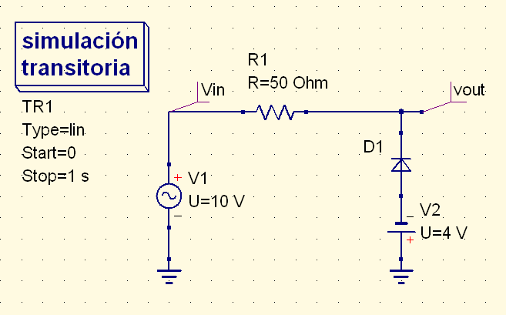
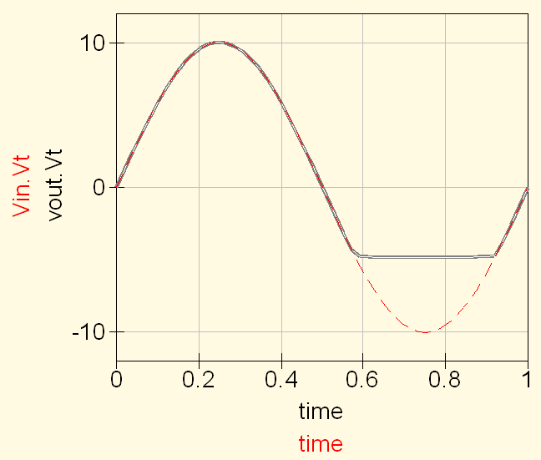
Recortador paralelo
El diseño del recortador paralelo nos permitirá analizar

Slide 8
analisis
Cuando la corriente esta inversamente polarizada el diodo no trabaja, entonces la señal es la misma que alimenta la fuente Ac. Pero cuando el diodo se polariza y los valores de voltaje son menores a los de la fuente Dc que esta cerca de el trabaja.

Slide 9
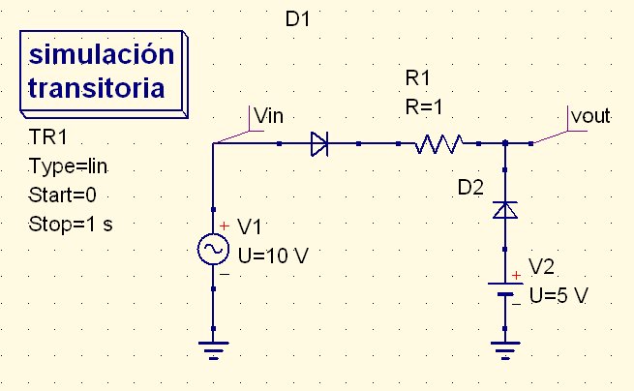
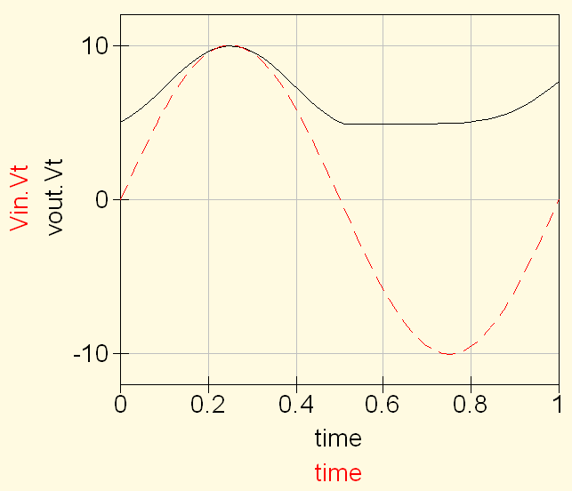
Recortador mixto
Es la mezcla en serie y paralelo

Slide 10
análisis
Para poder resolver este tipo de ejercicios, primero se debe resolver la onda con el primer diodo(serie), y luego la nueva onda con el segundo diodo(paralelo).

